Slide 1
建設機械向け遠隔操作システムの紹介
2024.3.21 EARTHBRAIN 伊吹

Slide 2
アジェンダ
会社紹介
スマートコンストラクションとは
遠隔ソリューションの概要

Slide 3
2021年7月㈱EARTHBRAINを設立
会社概要
JVパートナー
会社名
株式会社EARTHBRAIN
設立年
2021年7月
本社 所在地
東京都港区六本木1丁目
6番1号泉ガーデンタワー29F
ビジョン・ミッション・行動規範
Vision
安全で、生産性が高く、スマートで、クリーンな
未来の現場をお客様と共に創造する。
資本金
368.7億円(資本準備金を含む)
社員数
198名(2023/4/1現在)
(うちパートナーから出向23名)
(うち新規採用85名)
Mission
デジタル技術を駆使し、 土木現場の生産性・安全性・環境性の
世界革命を起こす
経営
代表取締役会長:四家 千佳史
代表取締役社長:小野寺 昭則
取締役副社長：河内山 晃
Value
①全てはお客様への価値創造から
②ビジョン実現を起点にした思考
③経営・開発・マーケティングのAgility
④グローバルベスト技術
⑤創造性と開拓者精神
⑥横串を刺す
事業 概要
建設業向けデジタルソリューションの開発、保守など
価値観・ 行動規範

Slide 4
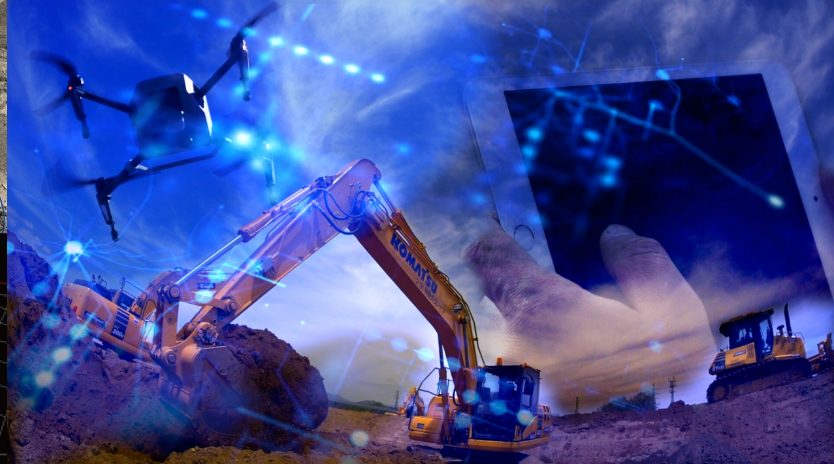
Vision (ビジョン)
安全で生産性が高くスマートでクリーンな
未来の現場をお客様と共に創造する
スマートコンストラクション
Notes:
まず、Stage-2を説明するまえに、Stage-1であるICT施工を振り返ってみましょう。

Slide 5
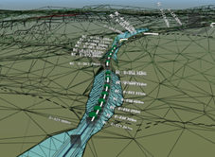
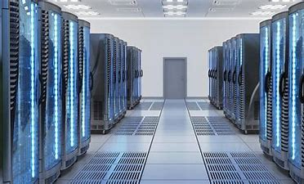
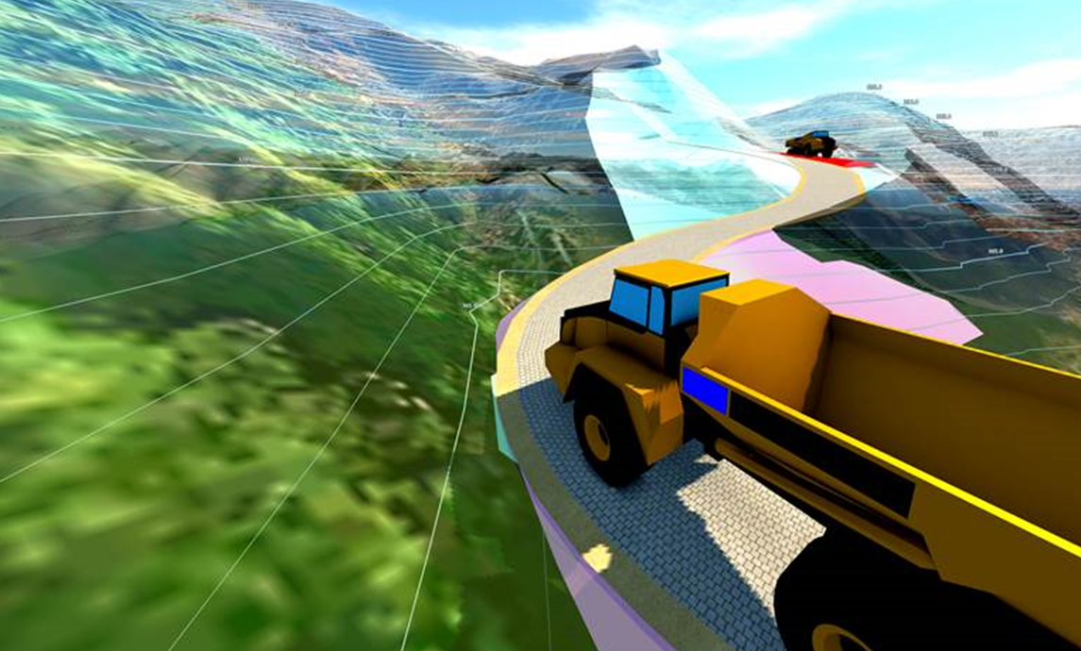
スマートコンストラクション(スマコン)が目指す世界
建設現場のデジタルツインを作り、サイバー空間で建設生産プロセスを最適化し、現実の建設現場とリアルタイムで
同期させることで、生産性・安全性・環境適応性が飛躍的に高まる世界。
CYBER
World
デジタルツイン構築・最適化・デジタルタスク化
現場情報のデジタル化
最適化されたデジタルタスクのリアル化
REAL
World

Slide 6
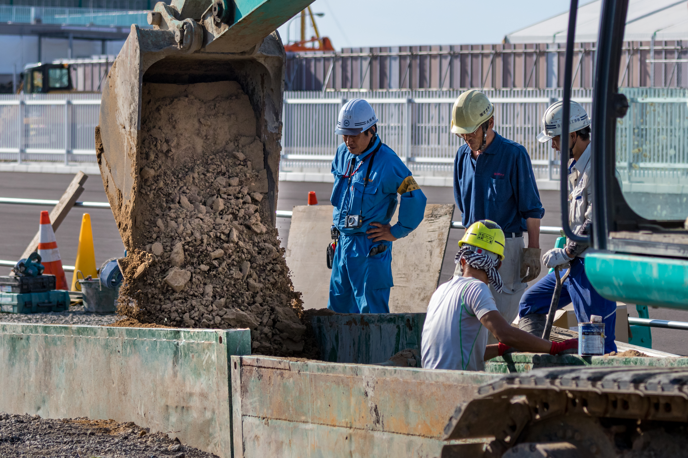
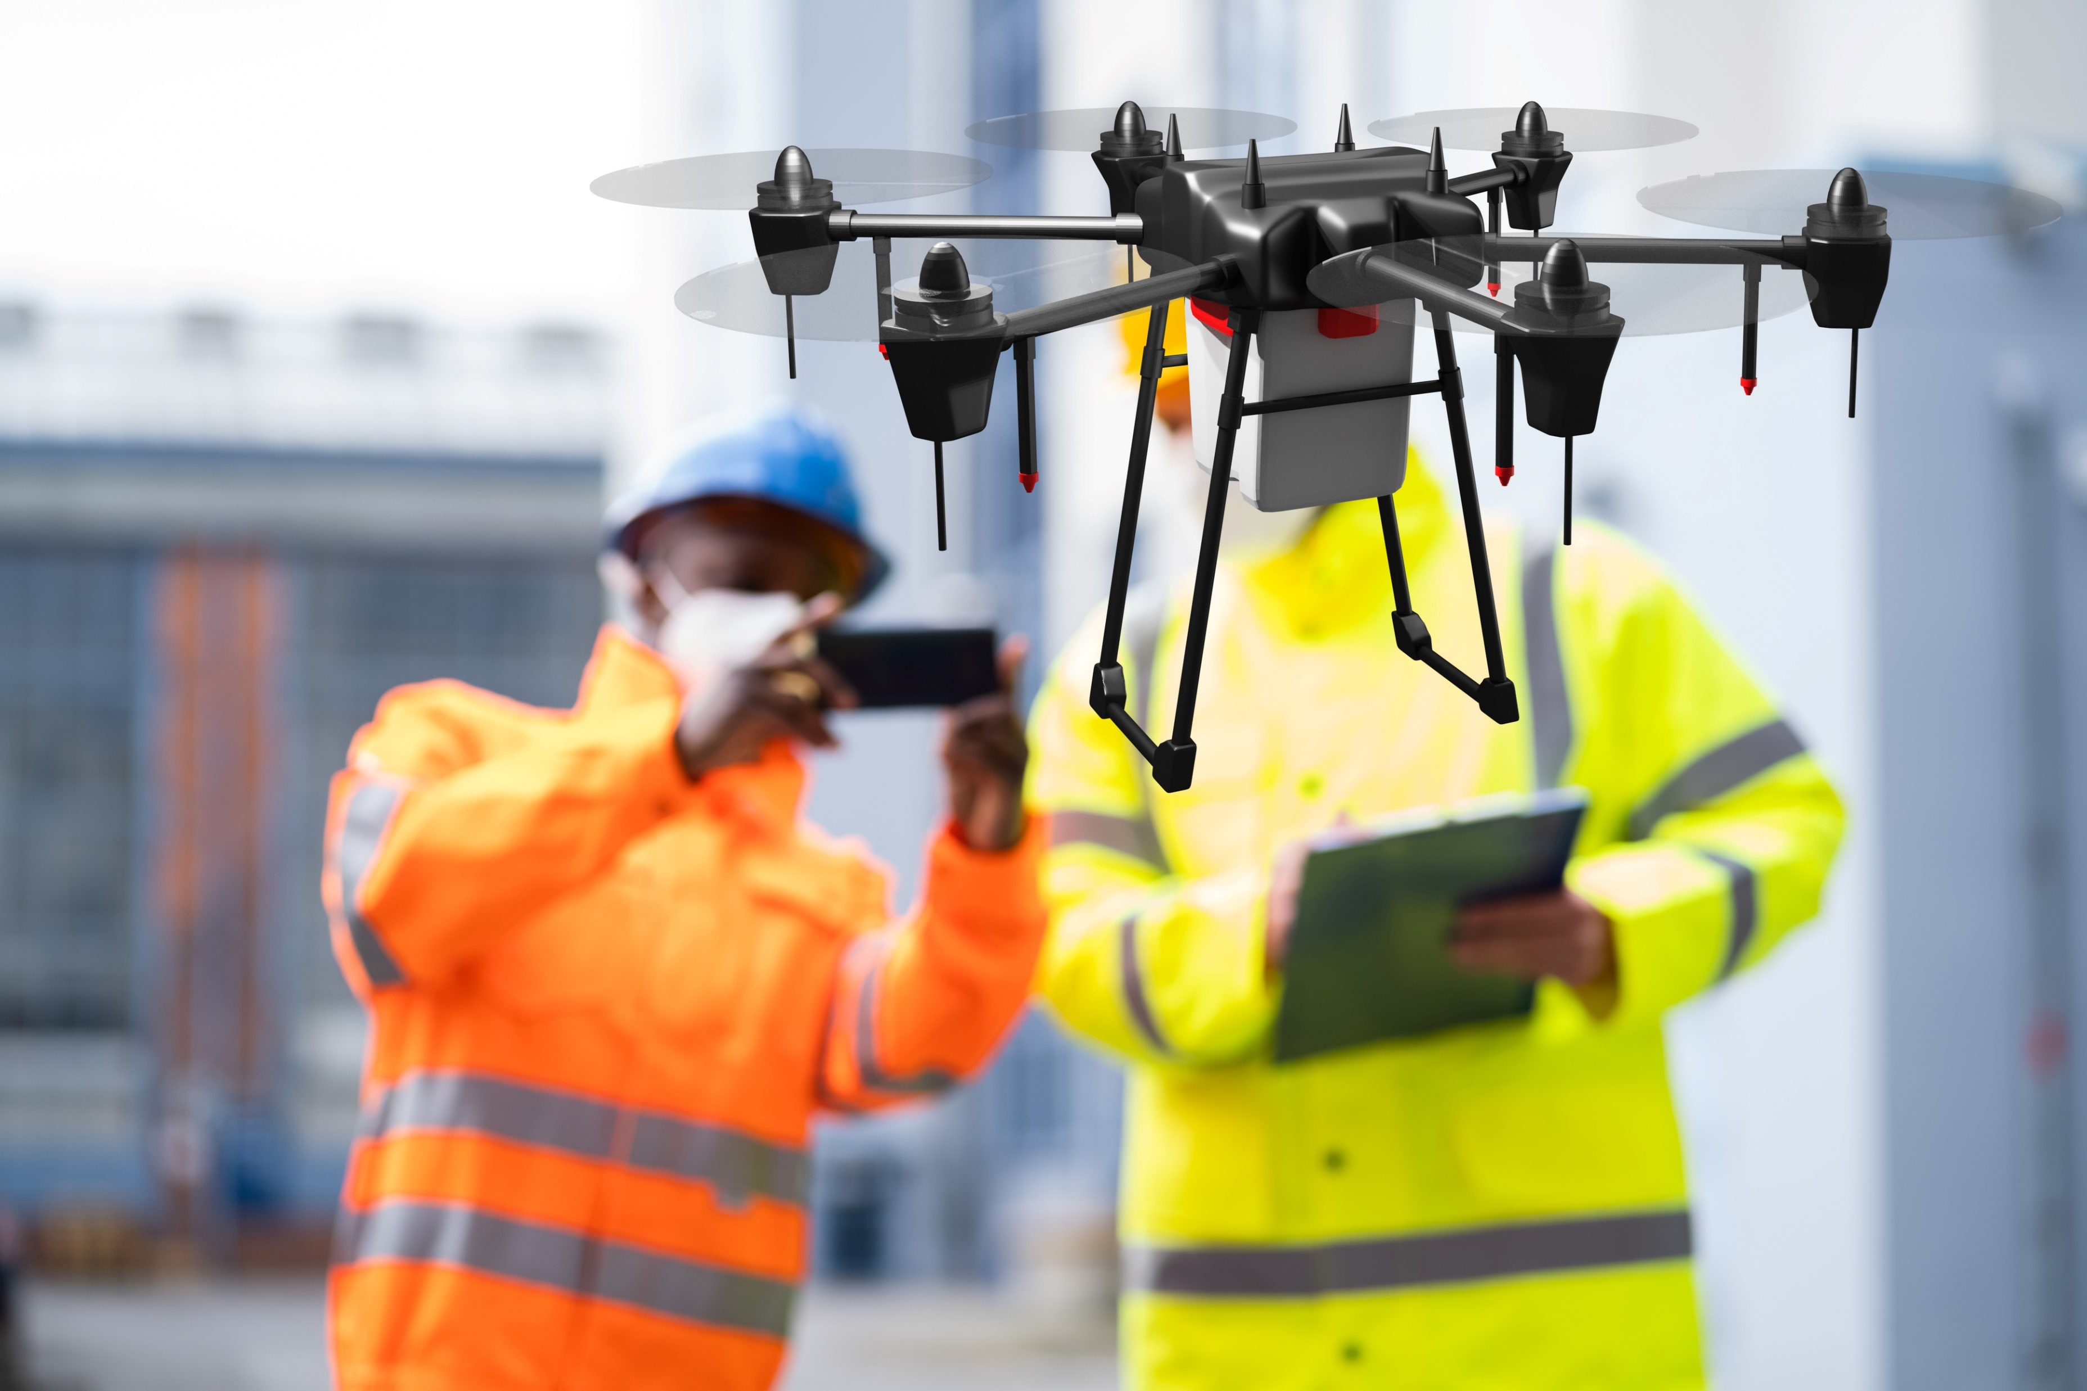
全てはお客様への価値創造から
お客様が直面する課題
危険が高い、厳しい労働環境
人員不足、技能労働者高齢化
安全で、生産性が高い
スマートでクリーンな未来の現場
お客さま
の現状
お客さま
の目標
差異
(Gap)
課題
高齢化、若年層からの入職者不足
技能伝承が困難、生産性向上、安全性向上

Slide 7
建設生産プロセスの全工程をデジタルでつなぎ、工事前の地形から
完成地形までを、最短で、最小人員で、安全に、クリーンに変化させる
建設生産プロセスのデジタルトランスフォメーション基盤となる プラットフォームをオープン化

Slide 8
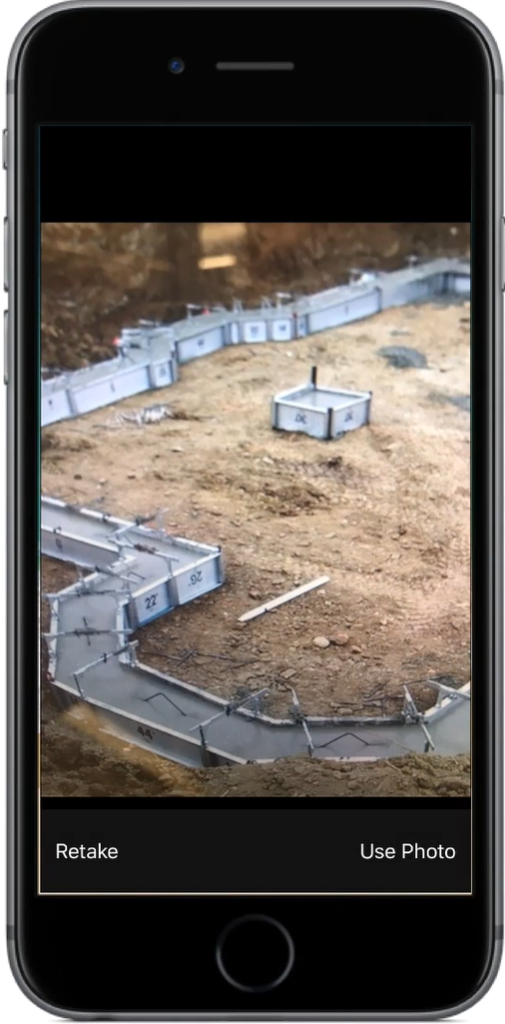
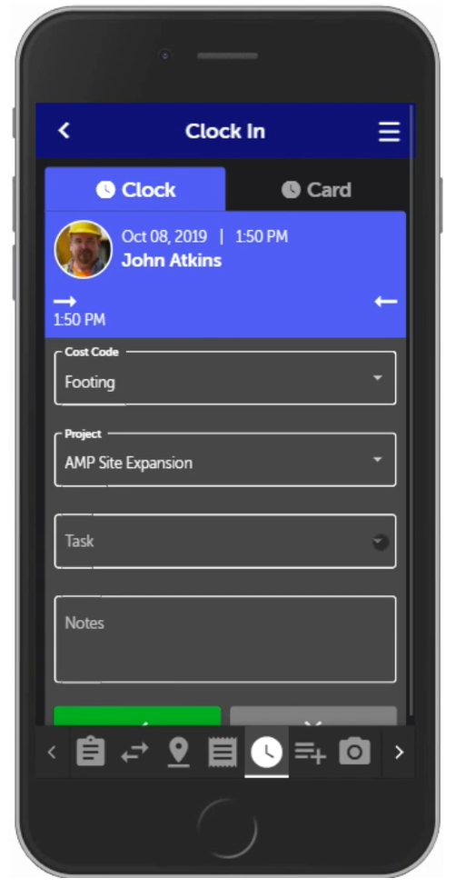
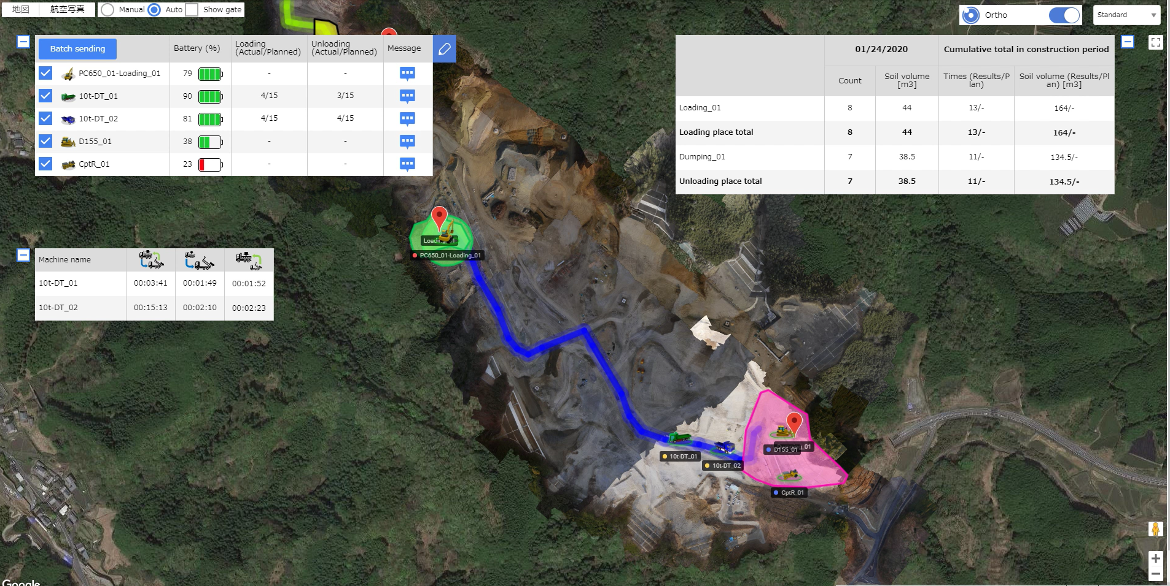
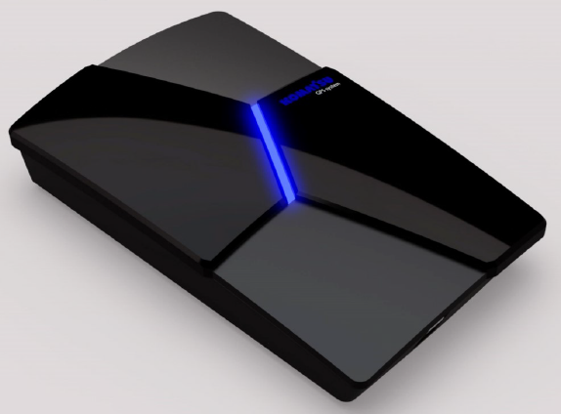
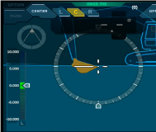
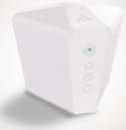
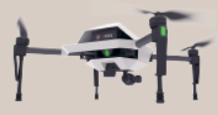
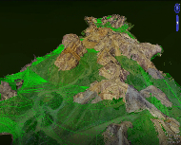
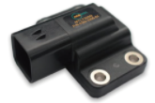
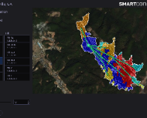
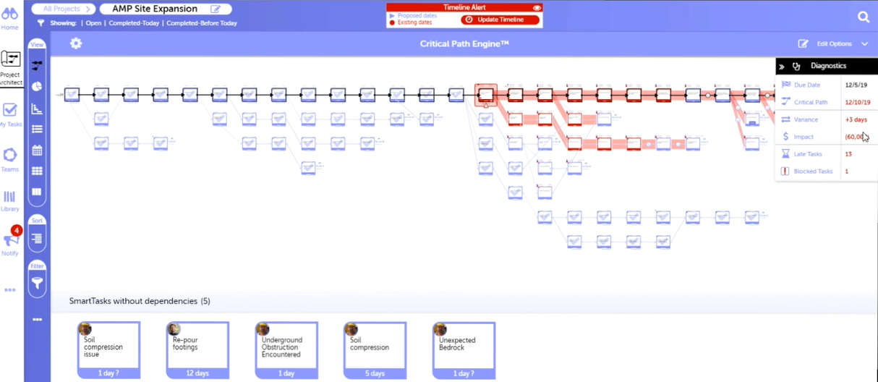
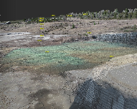
開発しているソリューション（１/2）
ソリューション名
機能概要
イメージ
ソリューション名
機能概要
イメージ
現場情報入力、 指示確認用端末 (スマホ/デバイス)
建機・ダンプの稼働 ビュアー
同稼働分析
SC Field (①デバイス)
SC Fleet (②アプリ)
建機・ダンプに設置する 通信機 (スマホ/専用デバイス)
SC Pilot (②アプリ)
SC Fleet (①デバイス)
3Dマシンガイダンス
ペイロード
SC Edge (①デバイス)
写真・点群生成
固定局
SC Dashboard (②アプリ)
3D地形・計測ビュアー
コスト分析
施工計画/機械・労務・ 材料配置シミュレーション
現場タスク生成
SC Retrofit (①デバイス)
SC Pilotに使用する 後付けキット
SC Simulation (②アプリ)
SC Field (②アプリ)
現場作業員の電子日報
将来タスクの送信
デザイナとの打ち合わせ 円滑化
3D簡易作図
SC Design (②アプリ)

Slide 9
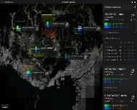
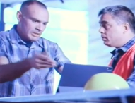
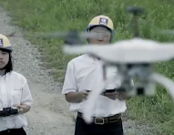
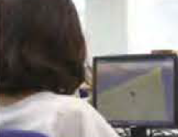
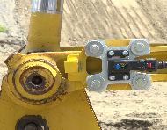
開発しているソリューション（2/2）
ソリューション名
機能概要
イメージ
ソリューション名
機能概要
イメージ
SC AR (②アプリ)
現況地形と3Dモデルの 重ね合わせ、進捗確認
現場セッティング (③サービス)
現場でのソリューション のセットアップ・導入
SC Insight (②アプリ)
経営者用の複数現場 進捗確認ダッシュボード
現場訪問指導 (③サービス)
ソリューションの使い方 の現場訪問指導
ドローン測量 (③サービス)
SC Edgeを使った 測量代行
3D図面作成 (③サービス)
起工時などの3D 図面作成
今後も新たなソリューション投入を計画
Retrofit取付 (③サービス)
Retrofitキットの建機 への取り付け

Slide 10
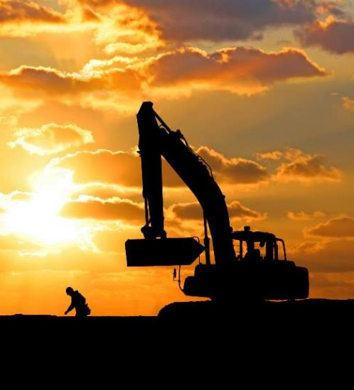
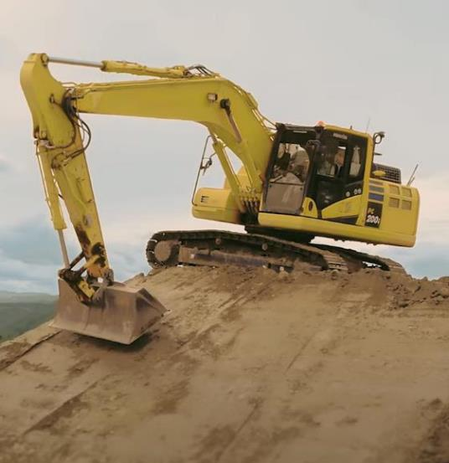
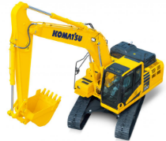
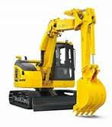
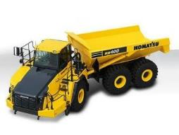
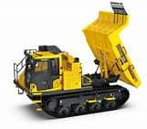
社会課題解決に向けた貢献
現場無人化施工ソリューション 実現の取り組み
●遠隔操作～商品化～
人手不足の深刻化
技能労働者の高齢化
2024年問題
安全でスマートな
現場の実現
●自動化・自律化～開発中～
（管制システム）

Slide 11
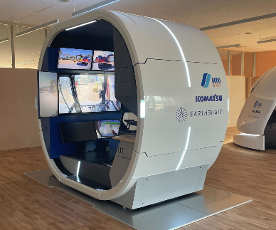
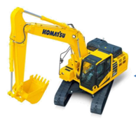
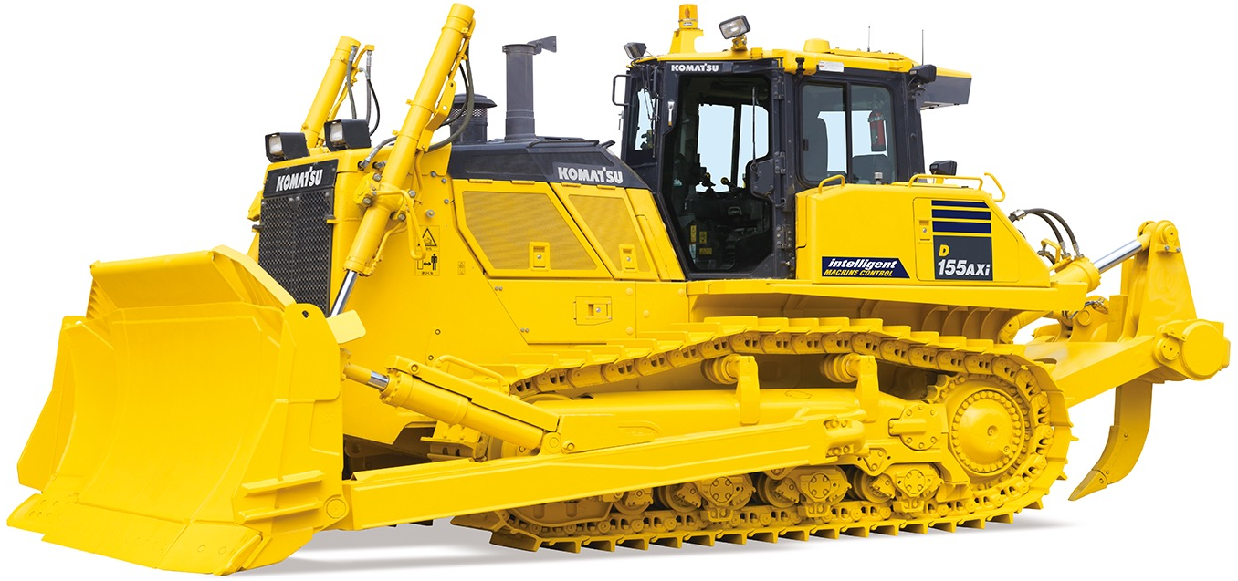
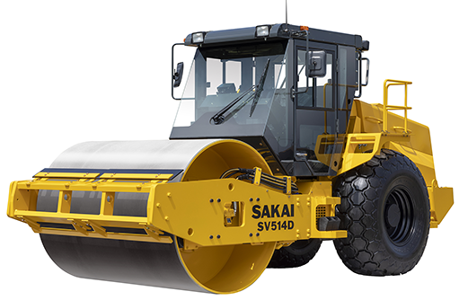
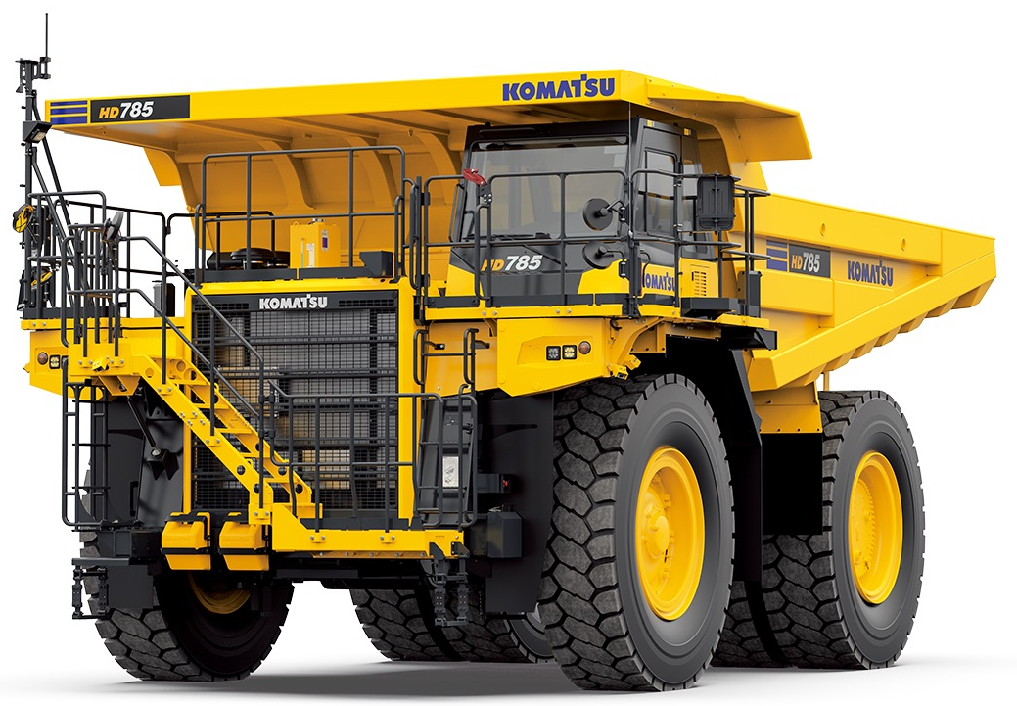
無人化施工ソリューション全体像（構想）
建設機械を遠隔・自動で稼働させ、省人化、生産性・安全性を向上するソリューションを構想中
スマートコンストラクションソリューション
SC Dashboard
SC Simulation
SC Design3D
SC Fleet
SC Asset Mgt.
SC Teleoperation
SC Pilot
遠隔操作
コックピット
自動化施工
管制システム
作業により切替
作業により切替
作業により切替
待機ポイント
積込ポイント
排土ポイント
待機ポイント
遠隔ショベル
自動ダンプトラック
遠隔/自動ブルドーザ
自動振動ローラ
積込エリア
無人施工エリア
敷均エリア
転圧エリア

Slide 12
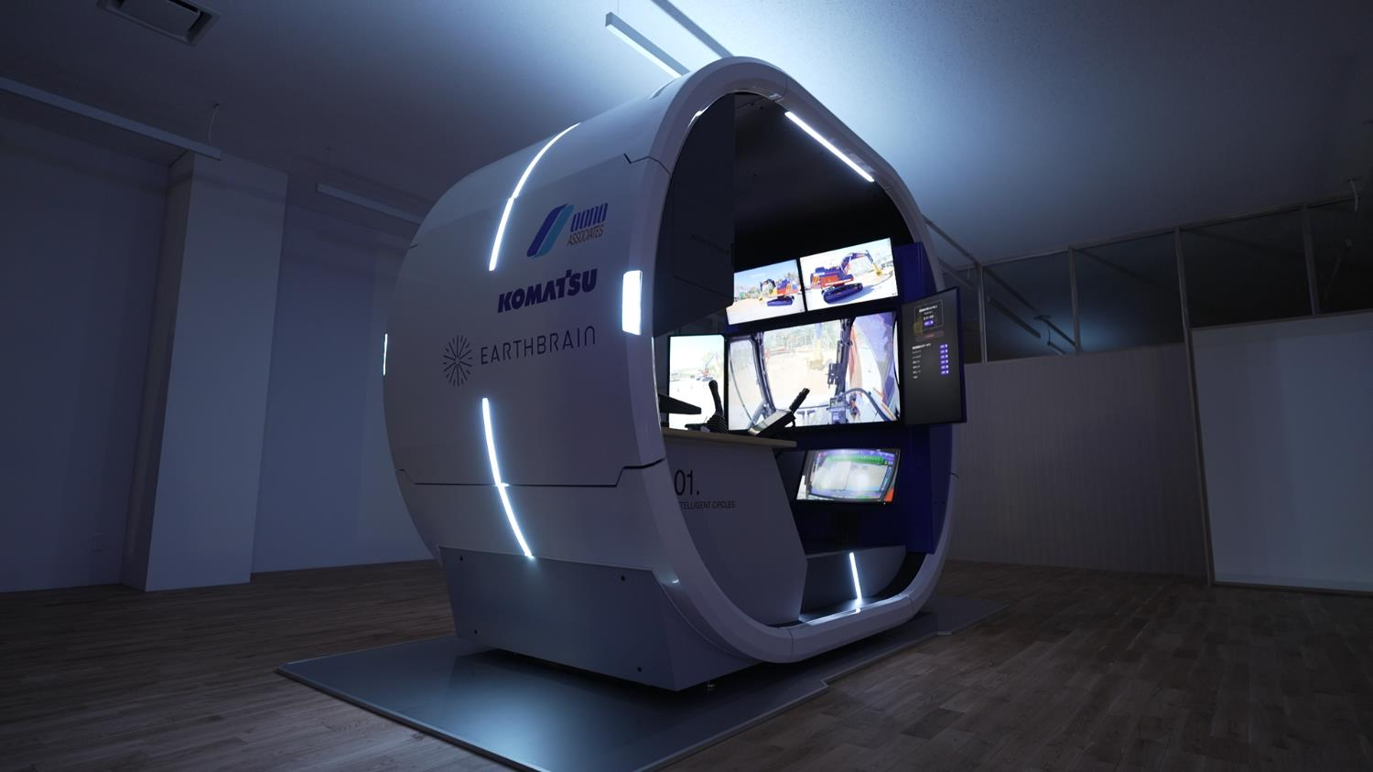
Smartconstruction Tele-Operation
遠隔建機ソリューション

Slide 13
スマートコンストラクションとしての遠隔ソリューション
デジタル
現場
デジタルツイン構築・最適化・デジタルタスク化
現場情報のデジタル化
最適化されたデジタルタスクのリアル化
実際の
現場

Slide 14
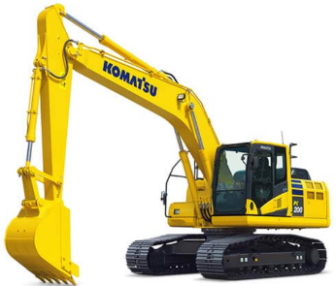
スマートコンストラクションとしての遠隔ソリューション
遠隔操作を含む現場全体の可視化・最適化
デジタル
現場
デジタルツイン構築・最適化・デジタルタスク化
現場情報のデジタル化
最適化されたデジタルタスクのリアル化
実際の
現場
遅延が少なく、視認性の高い映像による作業性の高い遠隔操作

Slide 15
遠隔ソリューションの３つの進化
生産性・安全性・環境性
NEXT/Future
次世代機
❶建機のMG/MC機能の進化
作業動作の部分自動化
積み込みガイダンス等
❷通信技術・インフラ・画像技術の進化
さらなる低遅延化
リアリティーの向上
❸現場デジタルツインによる現場施工最適化
最適なショベル、ダンプ、オペレータ配置計画
ダンプ運行計画最適化と運行管理
23年4月
●低遅延システム導入
（５G、低遅延画像転送システム）
●高画質・高視認性カメラ搭載
●Smart Construction連携

Slide 16
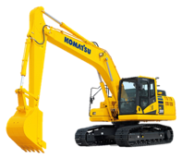
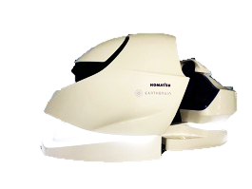
システムの概要
俯瞰カメラ
映像信号
5G～インターネット
オペレータ
基本機能：
映像機器の電源ON/OFF
現場建機
コックピット
基本機能：
建機への接続／切断
建機のカメラの映像がほぼリアルタイム
（若干の遅延）に見える
この映像を見ながら建機を操作する
制御信号
特定小電力無線
監視員
制御信号
5G～インターネット
補助機能：
俯瞰カメラで遠近感、死角を補う
スマートコンストラクション連携
基本機能：
コックピットからの接続確認
緊急停止（ラジコンプロポ）
中継室
※ 俯瞰カメラはオプション
ユーザーが利用しているサービスを自由に活用していただく。

Slide 17
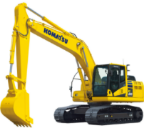
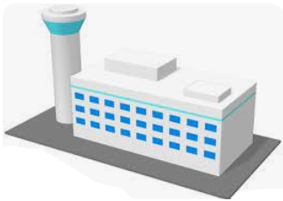
Smart Construction Teleoperationの特徴
現場A
ショベルA-1
現場B
ショベルB-1
＜主な特徴＞
❶コマツの多目的仕様車をベースとした使用用途の拡張性
❷高画質/高視認性カメラシステム（最先端イメージセンサ使用）
❸低遅延システム（5G/WiFi活用 and 最新画像圧縮・伸張技術）
❹現場全体の生産性を高めるSmart Construction との連携
現場C
ショベルC-1

Slide 18
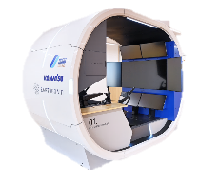
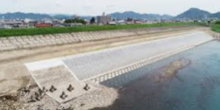
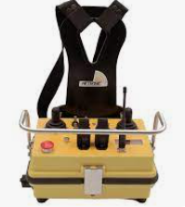
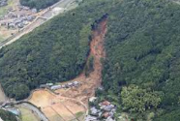
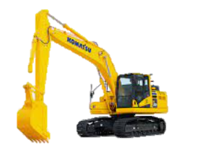
ポイント❶ コマツの多目的仕様車
 | PC200-11 仕様 特定特殊自動車排ガス2014年基準適合車
① | 人検知衝突軽減システム標準装備
 | アームクレーン仕様
 | マルチ操作パターン
 | 3DMGレトロフィット装着(ﾀﾌﾞﾚｯﾄ・ｷｬﾘﾌﾞ作業含む)
 | 法面バケット
 | 御指定色塗装
② | ラジコン仕様（ラジコン送信機・受信機・コントローラ含む）
③ | 遠隔仕様（ラジコン送信機改造・制御ソフト等含む）
 | 遠隔化キット装着（カメラ、エンコードPC、電源機器類、ブラケット等含む）
PC200-11 多目的仕様車
状況により、どのパターンでもご利用いただけます
①従来の工事現場施工
②災害現場の近距遠隔施工
③複数現場の遠隔施工
従来現場にて、建機に搭乗しての施工が可能
災害地にて目視でラジコン操作可能
異なる現場の異なる建機を
遠隔で操作可能

Slide 19
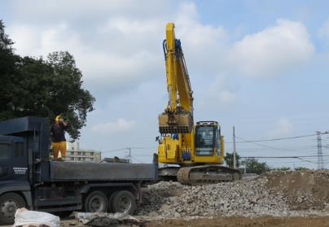
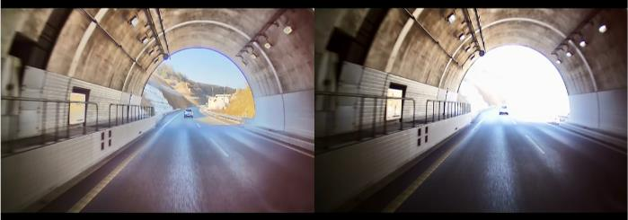
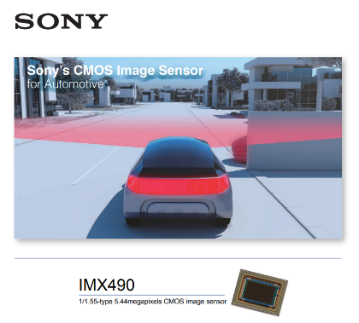
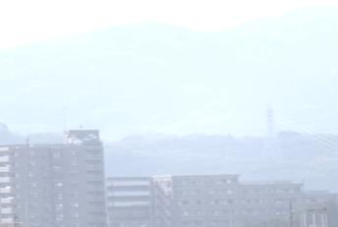
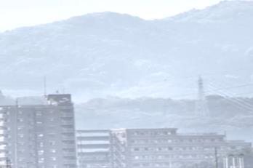
ポイント❷ SONYの高画質/高視認性カメラシステム
■車載用広DレンジイメージセンサーIMX490搭載
西日など、逆光のシーンでも視認性を向上できる
想定課題
正面に
西日
■高視認性 画像信号処理技術 “IPC” 搭載
粉塵などで見にくいシーンもクリアに
想定課題
粉塵
作業
ソニー最先端イメージセンサ搭載
カメラ活用を予定

Slide 20
カメラ画角サンプル

Slide 21
ポイント❹ Smart Constructionソリューションとの連携 SCFleet
SC Fleet (デバイス)
建機、搬送車両の位置方位を収集・リアルタイムにモニタリング 安全管理・作業指示・作業履歴管理をデジタル化 ＆ ペイロード機能とも連携
KOMTRAX:コマツ製建機の情報
実際の現場は、数多くの商用車両が動き回る
他社建機や商用車の情報が取れない
スマホアプリとして展開。あらゆる車両に搭載可能。

Slide 22
Smart Constructionソリューションとの連携 SCFleet
＜Webアプリ＞
■全車両の情報をリアルタイムで表示
■周回時間・作業回数などの進捗情報も更新
■メッセージ送信機能により、遠隔の指示も可能
＜スマホアプリ＞
自車・他車 地図情報を表示
作業カウント・アラート発報 他車両へメッセージ送信も可能

Slide 23
コックピット（遠隔操作部）のラインアップ
プレミアムモデル
（リアリティー追求型）
スタンダードモデル
(簡易型・デスクトップタイプ）
実建機と同じ椅子・操作系
✔ 熟練者が違和感なく操作
✔ 没入感があり操作に集中
ゲームコントローラを使った操作系
✔ 簡易設置・ローコスト
✔ 若手がなじみやすい

Slide 24
通信環境例
■複数台の建機をコックピット側から繋ぎ替えて稼働させ、稼働率UP
■コックピットを本社に配置で、本社から複数現場の建機を操作可能に
現場A
本社オフィス（コックピット設置）
Wi-Fi
Wi-Fi
光回線
現場B
5G/4G
現場C
Wi-Fi
Wi-Fi
Wi-Fi
ホップ
ホップ
Wi-Fi
中継Box

Slide 25
新システムの開発
新システムの狙い
どんなネットワークでも利用できる
（専用のVPNを構築しなくても）インターネットにつながればOK
遅いネットワーク環境でも利用できる
5Gが届かなくても自動的に画質を落として利用し続けられるようにする
利用できる現場を拡大してくことを重要視して開発を進めています。

Slide 26
新システムの特徴
テレビ会議システムに広く使われている技術を採用
Googleが主導するオープンな技術
インターネットにつながれば
利用可能
柔軟な接続切替え
N：Mの接続アカウント管理
ネットワークの状態に合わせて
画質を自動調整
最新の技術によって
遅延をコントロール
映像表示は専用端末不要
ノートPCやタブレットの利用可能

Slide 27
無人化施工ソリューションとの関係
遠隔ソリューション向けに開発・構想中の要素はスマートコンストラクションソリューションに繋がる
スマートコンストラクションソリューション
SC Dashboard
SC Simulation
SC Design3D
SC Fleet
SC Asset Mgt.
SC Teleoperation
SC Pilot
遠隔操作
コックピット
自動化施工
管制システム
作業により切替
作業により切替
作業により切替
待機ポイント
積込ポイント
排土ポイント
待機ポイント
遠隔ショベル
自動ダンプトラック
遠隔/自動ブルドーザ
自動振動ローラ
積込エリア
無人施工エリア
敷均エリア
転圧エリア

Slide 28
業界のイメージ変革アピール
未来感
カッコよさ
快適さ

